Slide 1


TỰ BẠCH
Em câu cầu khiến trong nhà,
Đề nghị, khuyên bảo luôn là niềm vui.
Yêu cầu, ra lệnh vài lời,
Ngữ điệu cầu khiến mọi người nghe xem!
Học trò muốn nhận ra em,
Hãy, thôi, đừng, chớ không quên từ nào.
Đi, nào giục giã làm sao!
Chấm than, dấu chấm góp vào thành câu.
Mong học trò nhớ thật lâu!
Nếu không sẽ trở thành câu chuyện buồn!...

Slide 2

CÂU CẦU KHIẾN

Slide 3
Nội dung bài học
I.
ĐẶC ĐIỂM HÌNH THỨC VÀ CHỨC NĂNG
II.
LUYỆN TẬP

Slide 4
I.
ĐẶC ĐIỂM HÌNH THỨC VÀ CHỨC NĂNG

Slide 5
1. ĐẶC ĐIỂM HÌNH THỨC
Ngữ liệu 1
a) Ông lão chào con cá và nói:
- Mụ vợ tôi lại nổi cơn điên rồi. Nó không muốn làm bà nhất phẩm phu nhân nữa, nó muốn làm nữ hoàng.
Con cá trả lời:
- Thôi đừng lo lắng. Cứ về đi. Trời phù hộ lão. Mụ già sẽ là nữ hoàng.
- Thôi đừng lo lắng.
- Cứ về đi.
➔ Khuyên bảo
➔ Yêu cầu

Slide 6
1. ĐẶC ĐIỂM HÌNH THỨC
Ngữ liệu 1
b) Tôi khóc nấc lên. Mẹ tôi từ ngoài đi vào. Mẹ vuốt tóc tôi và nhẹ nhàng dắt tay em Thủy:
- Đi thôi con.
- Đi thôi con
➔ Yêu cầu

Slide 7
1. ĐẶC ĐIỂM HÌNH THỨC
Ngữ liệu 2
Mời 2 bạn lên diễn lại 2 tình huống sau. Các bạn ở dưới quan sát, nhận xét về giọng điệu và tác dụng của 2 từ “Mở cửa”
a) - Anh làm gì đấy?
- Mở cửa. Hôm nay trời nóng quá.
b) Đang ngồi học bài, tôi bỗng nghe tiếng ai đó vọng vào:
- Mở cửa!

Slide 8
1. ĐẶC ĐIỂM HÌNH THỨC
Ngữ liệu 2
a) - Anh làm gì đấy?
- Mở cửa. Hôm nay trời nóng quá.
→ Giọng đều đều
➔ Câu trần thuật: Dùng để trả lời câu hỏi
b) Đang ngồi học bài, tôi bỗng nghe tiếng ai đó vọng vào:
- Mở cửa!
→ Giọng nhấn mạnh
➔ Câu cầu khiến: Dùng để đề nghị, ra lệnh, yêu cầu

Slide 9
2. CHỨC NĂNG
Câu cầu khiến | Chức năng
Thôi đừng lo lắng
Cứ về đi
Đi thôi con
Mở cửa
Khuyên bảo
Yêu cầu
Yêu cầu
Đề nghị, ra lệnh

Slide 10
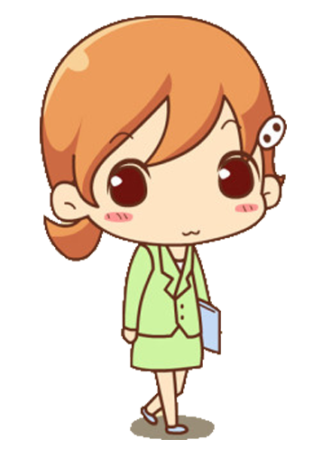
Câu cầu khiến là câu có từ cầu khiến (hãy, đừng, chớ, …đi, thôi, nào,…) hoặc ngữ điệu cầu khiến dùng để ra lệnh, yêu cầu, đề nghị, khuyên bảo, …
Ghi nhớ
Khi viết, câu cầu khiến thường kết thúc bằng dấu “!”, Nhưng khi ý cầu khiến không được nhấn mạnh thì có thể kết thúc bằng dấu “.”

Slide 11
II.
LUYỆN
TẬP

Slide 12
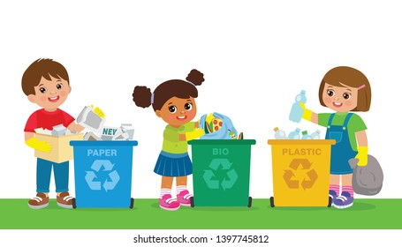
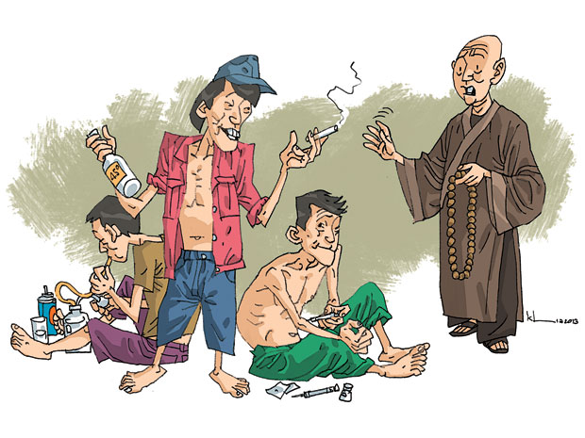
Hãy đặt những câu cầu khiến phù hợp với những bức ảnh trên

Slide 13
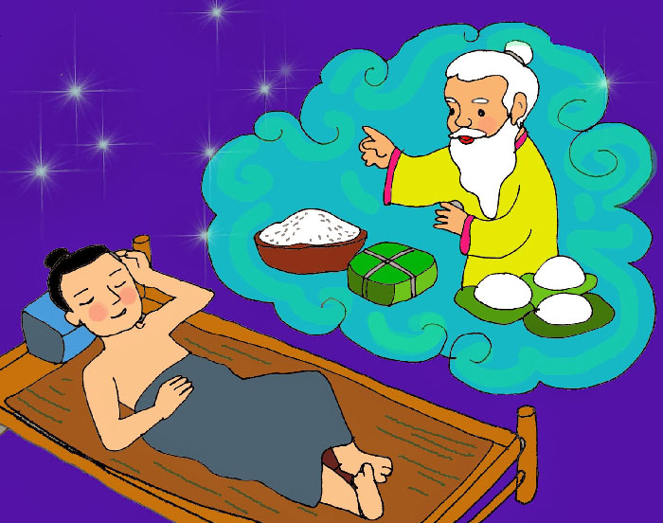
Bài 1
a) Hãy lấy gạo làm bánh mà lễ Tiên vương.
➔ Vắng chủ ngữ, đó là: Lang Liêu
Thêm CN: Con hãy lấy gạo làm bánh mà lễ Tiên vương.
➔ Nghĩa của câu không đổi
➔ Đối tượng tiếp nhận câu nói được xác định rõ hơn, lời yêu cầu cũng nhẹ nhàng và tình cảm hơn

Slide 14
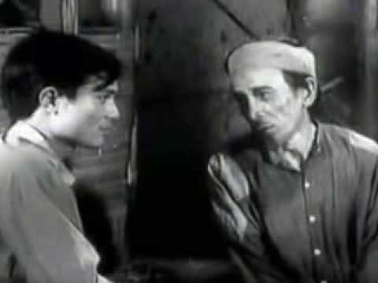
Bài 1
b) Ông giáo hút trước đi.
➔ Chủ ngữ là: “ông giáo”
Bỏ CN: Hút trước đi
➔ Nghĩa của câu thay đổi (Ý nghĩa cầu khiến dường như mạnh hơn) và lời nói kém lịch sự hơn

Slide 15
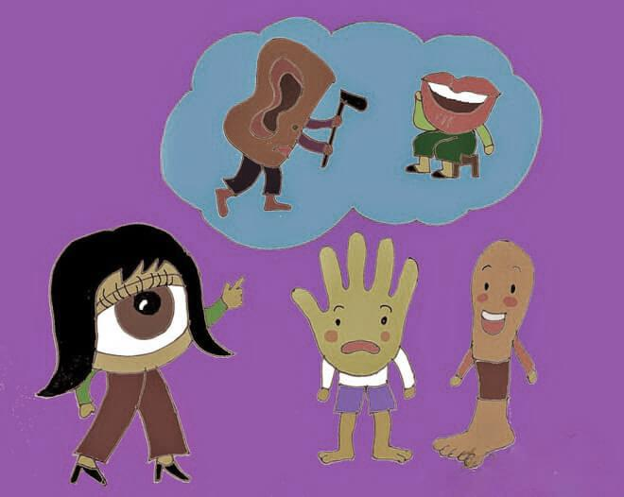
Bài 1
c) Nay chúng ta đừng làm gì nữa, thử xem lão Miệng có sống được không.
➔ Chủ ngữ là: “chúng ta”
Thay CN: Nay các anh đừng làm gì nữa, ...
➔ Nghĩa của câu thay đổi, ở đây, người nói đã được loại ra khỏi những đối tượng tiếp nhận lời đề nghị.

Slide 16
Bài 2
a) "Thôi, im cái điệu hát mưa dầm sùi sụt ấy đi."
➔ Có từ ngữ cầu khiến đi + Vắng chủ ngữ.
b) "Các em đừng khóc."
➔ Có từ ngữ cầu khiến đừng + Chủ ngữ các em
c) "Đưa tay cho tôi mau!"; "Cầm lấy tay tôi này!"
➔ Không có từ ngữ cầu khiến, chỉ có ngữ điệu cầu khiến + Vắng chủ ngữ

Slide 17


Trò chơi ô chữ
Chìa khoá
Câu số 1 : Gồm 3 chữ cái.
Hãy xác định từ cầu khiến trong câu:
" Hãy mở cửa ra."
1
Câu số 2 : Gồm 8 chữ cái.
Câu: Các em đừng khóc.
Xét theo mục đích nói, nó thuộc kiểu
câu gì?
2
1
H
Ã
Y
Câu số 3 : Gồm 7 chữ cái
Câu cầu khiến là câu có những từ
cầu khiến hay ...... cầu khiến.
3
2
C
Ầ
U
K
H
I
Ế
N
Câu số 4 : Gồm 8 chữ cái
Câu cầu khiến thường kết thúc bằng
dấu gì?
4
3
N
G
Ữ
Đ
I
Ệ
U
Câu số 5 : Gồm 9 chữ cái.
Câu cầu khiến sau dùng để làm gì?
" Thôi đừng buồn!"
5
4
C
H
Ấ
M
T
H
A
N
Câu số 6: Gồm 7 chữ cái.
Khi ý cầu khiến không được nhấn
mạnh thì câu cầu khiến có thể
kết thúc bằng dấu gì?
6
5
K
H
U
Y
Ê
N
B
Ả
O
Câu số 7 : Gồm 6 chữ cái.
Câu cầu khiến sau dùng để làm gì?
"Bạn vào đi."
7
6
D
Ấ
U
C
H
Ấ
M
Câu số 8 : Gồm 5 chữ cái
Bài thơ "Khi con tu hú" của
tác giả nào?
8
7
Y
Ê
U
C
Ầ
U
Câu số 9 : Gồm 7 chữ cái.
Câu: " Bạn làm bài tập chưa?"
Xét theo mục đích nói nó thuộc
kiểu câu gì?
9
Câu số 10 : Gồm 3 chữ cái?
Chức năng chính của câu nghi vấn?
8
T
Ố
H
Ữ
U
10
9
N
G
H
I
V
Ấ
N
10
H
Ỏ
I
T
H
U
Y
Ế
T
M
I
N
H

Slide 18
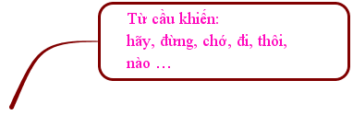
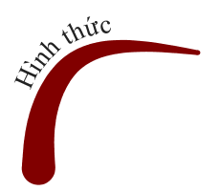

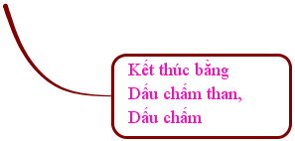


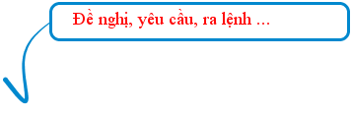

Slide 19
Tạm
biệt

